Slide 1
RO膜解析FS 井本さん向け説明
米国再生水NAWI
熊谷 渉
YHQ MK本部 イノベーションセンター
プロジェクトデザイン部 オペレーショナルエクセレンスGr.
2022年11月29日

Slide 2
打合せの目的
RO膜解析FSの方針や進め方について説明する。
井本さんとの分担について理解いただく。
目次
1. NAWI PJT
2. 再生水プラント
3. RO膜解析FS
4. 分担内容
5. まとめ

Slide 3
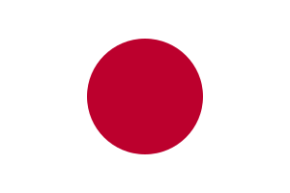
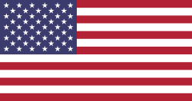
米国再生水PJTの経緯
1. NAWI PJT
カリフォルニア州の再生水プラントを対象に、「下水再生水の飲用化」を進めている。
経産省PJTを踏まえ、2022年度以降は実証化に向けたプロジェクトに参画している
米国再生水PJT Team (イノベ)
METI PJT
質の高いエネルギーインフラの海外展開に向けた事業実施可能性調査
Water Sustainability Gr.
2019年度：米国カリフォルニア州におけるDPR/IPR事業の事業化・汎用的事業モデルの検討及びマスタープランへの組込
2020年度：米国及び豪州におけるAI/IoTを適用した下水飲用化処理の最適化および自動化運転の事業実施可能性調査事業
2021年度：米国・下水再生水向けデジタル事業モデルの実現可能性調査事業
松井、上口、飯島
Operational Excellence Gr.
鎌田、川田、熊谷
展開
NEDO PJT
NAWI PJT
※2019年度調査報告書は公開されており、水道局などの情報が記載されているため、これまでの経緯の参考になる

Slide 4
NAWI PJT：位置づけ
1. NAWI PJT
CarolloやYCA管理のもとで、YHQが具体案を検討していく。
NEDO PJT
エネルギー消費の効率化等に資する我が国技術の国際実証事業（実証要件適合性等調査）
2022年度：「省エネルギーを実現するための下水再生水の飲用化実証研究（米国カリフォルニア州）」採択
⇒審査を経て、次のステップに移行するかどうかが決まる
こちらの進捗は直接関係ない
NAWI PJT
2022～2025年度の期間、カリフォルニア州 再生水プラント実証を進める
MOU
米国DoE
カリフォルニア州
National Alliance for
Water Innovation(NAWI)
Carollo
Yokogawa
YCA：プロジェクト管理
YHQ：プロジェクト実行
事業ファンドを管理する組織
環境エンジニアリング企業
高度水処理施設・
RO膜最適化
研究代表者PI

Slide 5
NAWI PJT：スケジュール
1. NAWI PJT
項目 | 2022年度 3Q |  |  | 2022年度 4Q |  |  | 2023年度 1Q |  |  | 2023年度 2Q
 | 10月 | 11月 | 12月 | 1月 | 2月 | 3月 | 4月 | 5月 | 6月 | 7月 | 8月 | 9月
Task1. 机上評価
オンラインデータの受領
中間報告会？
最終報告会
RO高度処理最適化
プラン選択
Task2. パイロット実装&評価

Slide 6
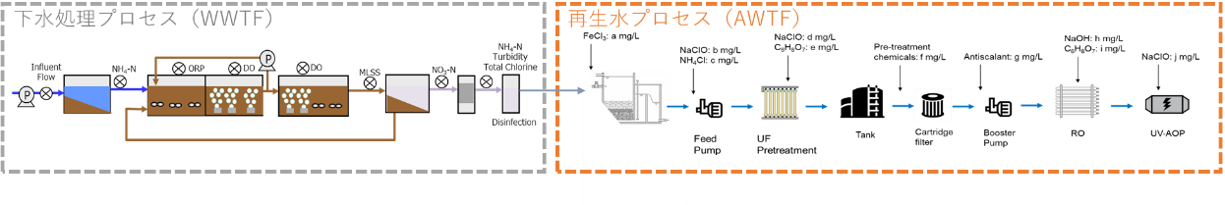
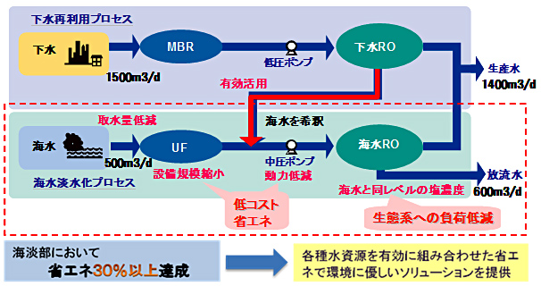
高度水処理施設（AWTF）
2. 再生水プラント
下水処理水や海水から、固液分離と消毒によって、生産水や淡水を製造する。
下水再利用プロセス
汚水
下水処理水
生産水
海水淡水化プロセス
再生水プロセスとほぼ同じ（統合・合理化する動向もある）
流入水質（微生物）や最終水質基準などが異なる
https://www.nedo.go.jp/news/press/AA5_100254.html

Slide 7
再生水プロセス
2. 再生水プラント
膜透過・消毒などを用いて、人体に無害かつ不快でない水を製造する。
消毒は酸化剤 次亜塩素酸ナトリウム（NaClO）の注入が基本
ウイルス、菌、有害化学物質などを除去、pH・濁度・色度・臭い・塩素イオンを調整
UF膜
RO膜
紫外線殺菌
不溶解性物質の除去
細菌・ウイルス・有害化学物質・イオンの除去

Slide 8
他の処理
2. 再生水プラント
設備によっては、下記の処理を追加する場合もある。
砂濾過：表層濾過で、不純物除外、濁度・色度・ミネラルを調整
凝集沈殿：凝集剤によって微細粒子をフロック（かたまり）に成長させ、SSや有機物を沈殿・濾過させやすくする
活性炭：臭いの原因となる有機物を吸着
オゾン処理：強い酸化力で、殺菌、脱臭、脱色、有機物分解

Slide 9
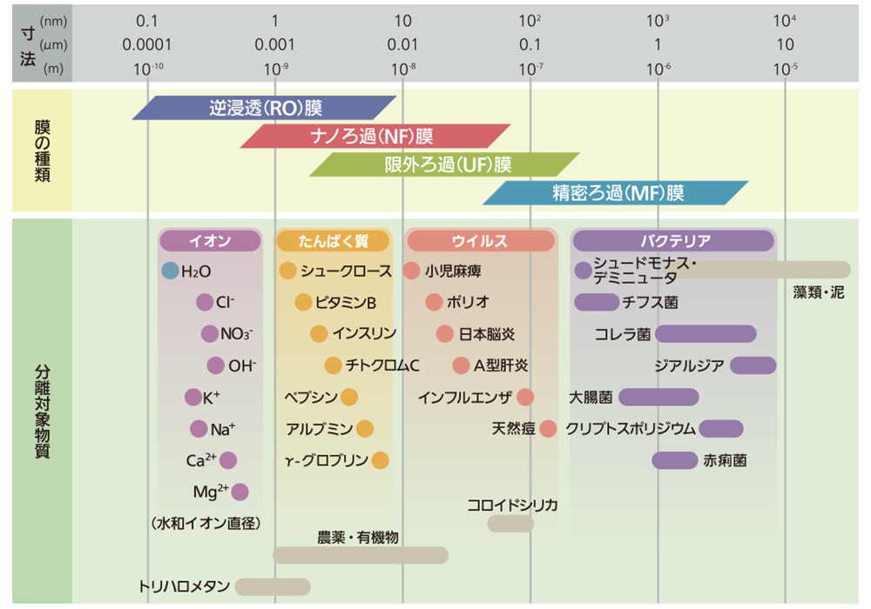
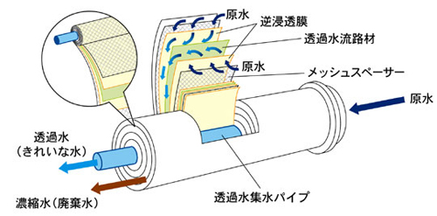
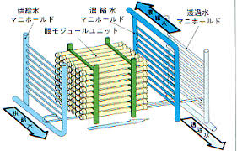
逆浸透膜（Reverse Osmosis Membrane：RO膜）
2. 再生水プラント
微細な孔に水を通して分離させる膜で、最も経口が小さく、ほぼ水だけを通す。
ニューメディカ・テック株式会社サイト
RO膜エレメント
数個～数十個まとめる
供給水
1
2
透過水
・・・
放射性物質
濃縮水（廃水）
https://tape-omakase-navi.com/membrane
RO膜モジュール
https://chemeng.web.fc2.com/ice/ice_s2.html

Slide 10
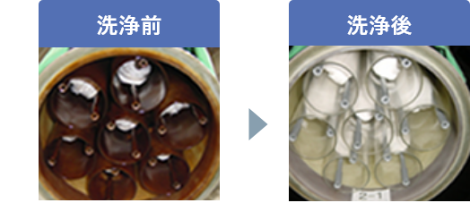
RO膜の特徴
2. 再生水プラント
酸化剤（NaClO）に対する膜の耐久性が低い。
高分子素材（酢酸セルロース or 芳香族ポリアミド）は酸化剤に弱い
塩分濃度が高いと、膜の耐久性が落ちる
汚れによって膜が閉塞していき、性能が落ちる。
スケーリング（結晶化）／ファウリング（固形物堆積）が発生しやすい
定期的に薬剤洗浄が必要だが、洗浄を繰り返すと膜の耐久性が落ちていく
https://www.muro-chem.co.jp/business/chemical/separation_membrane.html

Slide 11











解析のスタンス
3. RO膜解析FS
最適化への発展を見据えて、どのデータ群に重点を置くべきなのかを考える。
操業最適化を意識したモデル化
操業計画最適化への定式化
操業上、考慮が必要な制約・コストを数式として表現
制約条件を満たす範囲で、コスト最小な操業計画を算出
$$L≤\text{品質}≤U$$
：品質が水準を遵守したい
外乱
$$y[t]$$
$$コスト=f(操作量)$$
：操業コストを減らしたい
与えられる外乱に合わせる
設備の入出力関係を特性式として表現
時間$t$
操作量
$$x[t]$$
$$z=g(x,y)$$
：各変数は特性に従うべき
操業コストを削減
操作量
品質
データ駆動の使いどころ
$$x[t]$$
設備
$$z[t]$$
時間$t$
品質
$$z[t]$$
需要・水準を遵守
外乱
$$y[t]$$
時間$t$

Slide 12
RO膜運転最適化の目的
3. RO膜解析FS
水質・供給量を維持する範囲で、RO膜を考慮した運転コストの最小化を実現
RO膜に注目すると、高い回収率と水質（除去率）の維持とRO膜延命が重要
NaClO
閉塞防止／水質調整薬剤
UV照射／薬剤
殺菌
UF膜
RO膜
UV／AOP
再生水
薬剤コストが発生
薬剤コストが発生
膜洗浄コストが発生
電力コストが発生
水質・供給量を
維持する必要がある
膜交換コストが発生
薬剤コストが発生

Slide 13
RO膜解析の方針を導き出す観点
3. RO膜解析FS
操業コストと、関連する操作可能な量・外乱は何か？
操作量：水質調整薬剤など
外乱：流入水質など
操業上、守るべき制約（監視すべき量）は何か？
監視量：最終水質・供給量など
操業のタイムスケール（最適化期間・データ間隔）はどのくらいか？
各変数を関係づける上で、必要な数式モデルは何か？
操作量・コストの関係式
操作量・外乱・品質の関係式（RO膜特性も含む）

Slide 14
細分化された目的
3. RO膜解析FS
目的を細分化すると、下記の3段階に分けられる。
膜状態固定の最適化
（1）透過水質と供給量を考慮した運転（水質・供給量の確保）
再生水需要をギリギリ満たすように、過度な薬液添加を削減
（2）RO膜閉塞状態も考慮した運転（膜閉塞状態の監視）
閉塞度が基準を満たすときに膜を洗浄する、最低限の閉塞防止を実施
（過度な薬液洗浄／閉塞防止剤を削減）
膜状態監視を活かした
最適化
（3）RO膜劣化も考慮した運転（膜延命）
運転を継続し、膜寿命が基準を満たすときに膜を交換（無駄な交換を削減）
（膜劣化が激しい場合はそれをカバーして、延命させるなど）

Slide 15
重点的に考慮すべき箇所
3. RO膜解析FS
操作・考慮する箇所を段階的に広げていく。
操作量を考慮しない場合、最適化計算時には実績値に固定する（given）
閉塞防止剤
膜洗浄
NaClO
水質調整薬剤
UV照射／薬剤
UF膜
RO膜
UV／AOP
再生水
膜閉塞度
水質・量需要
膜寿命
（1）透過水質と供給量を考慮した運転（水質・供給量の確保）
（2）RO膜閉塞状態も考慮した運転（膜閉塞状態の監視）
（3）RO膜劣化も考慮した運転（膜延命）
膜状態監視
常にgivenとして扱う範囲

Slide 16
目的(1)：透過水質と供給量を考慮した運転
3. RO膜解析FS
最適化ポイント：膜前後の水質・供給量バランスを維持する範囲で、薬剤コストを削減する
モデリングポイント：膜前のデータから、膜後の水質・供給量を予測する
RO膜との間で融通可能なら、最適化対象になる？
閉塞防止剤
膜洗浄
NaClO
水質調整薬剤
UV照射／薬剤
UF膜
RO膜
UV／AOP
再生水
膜閉塞度
水質・量需要
膜前の水質・量
膜後の水質・量
膜寿命
時間
時間
常にgivenとして扱う範囲
水質・量を予測しながら、操作を決定

Slide 17
目的(2)： RO膜閉塞状態も考慮した運転
3. RO膜解析FS
最適化ポイント：膜閉塞状態に合わせた洗浄を実施することで、洗浄コストを削減する
モデリングポイント：膜前後のデータから、膜閉塞度を予測する
洗浄計画を変更する余地はないかも
閉塞防止剤
膜洗浄
NaClO
水質調整薬剤
UV照射／薬剤
UF膜
RO膜
UV／AOP
再生水
膜閉塞度
水質・量需要
閉塞防止剤
膜閉塞度
膜寿命
洗浄
時間
時間
常にgivenとして扱う範囲
閉塞度を予測しながら、閉塞防止剤の量とタイミングを決定

Slide 18
目的(3)： RO膜劣化も考慮した運転
3. RO膜解析FS
最適化ポイント：膜延命も考慮した運転を実施することで、膜交換コストを削減する
モデリングポイント：膜前後のデータから、膜劣化度を予測する
閉塞防止剤
膜洗浄
NaClO
水質調整薬剤
UV照射／薬剤
UF膜
RO膜
UV／AOP
再生水
膜閉塞度
水質・量需要
膜寿命
膜閉塞度と膜寿命は時間スケールが大きく異なるのでは？
常にgivenとして扱う範囲

Slide 19
目的別の違い
3. RO膜解析FS
小規模な検討から徐々にステップアップしていく。
(1) 最終水質と供給量を考慮
(2) RO膜閉塞状態も考慮
(3) RO膜劣化も考慮
(1) 透過水質と供給量を考慮
(2) RO膜閉塞状態も考慮
(3) RO膜劣化も考慮
最適化効果
小
中
大
最適化期間
短期（操作は数分～時間）
中期（洗浄は数日～数か月）
長期（交換は数か月～数年）
モデリング方針
統計モデル寄り
統計／物理モデル
物理モデル寄り
難易度
易
中
難

Slide 20
懸念点
3. RO膜解析FS
改善効果の時間スケールが大きく異なる場合、1つの最適化モデルで両立できるか？
恐らく、数時間単位の運転データからは膜劣化を表現できない
膜状態モデリング単体でも難易度が高いため、下記の進め方で良いか？
(1)のモデル検討と切り分けて進め、上手く行けば導入する手順が良いかも。
膜状態監視
水質予測モデル
膜閉塞度予測モデル
膜劣化予測モデル
①最優先に検討
②モデリングが上手く行けば、最適化に導入
③モデリングが上手く行けば、最適化に導入

Slide 21
「RO高度最適化」の作業
4. 分担内容
下記の手順・担当で進める予定で良いか？
熊谷の作業工数超過のため、井本さんと一部分担する予定
項目 | 内容 | 担当
解析・最適化方針検討 | FSの解析・最適化方針を検討する | 熊谷・川田
受領データ整理 | 受領データを確認し、フロー情報と照らし合わせながら整理する | 井本・熊谷
プレ簡易解析 | データの傾向・統計量を大まかに調べ、モデリングの起点を探る（探索的データ分析） | 井本
目的(1)のモデリング検討 | 膜後ろの水質・供給量の予測モデルを検討する | 熊谷・井本
目的(2)のモデリング検討 | 膜閉塞状態の予測モデルを検討する | 熊谷・井本
目的(3)のモデリング検討 | 膜劣化の予測モデルを検討する | 熊谷・井本
最適化モデル検討 | 各目的に合致した最適化モデルを検討する | 熊谷
効果試算 | シミュレーションを通じて、最適化による改善効果を金額として試算する | 熊谷・川田
システム実装手段検討 | 上記を実装する上で必要な手段を検討する | 熊谷
これも必須か？

Slide 22
まとめ
5. まとめ
FSの方針と進め方を整理したが、これで良いか？
優先度の高い操作量・外乱・水質の認識は、これで正しいか？

Slide 23
松井さんコメント
3. まとめ
目的(1)と(2)は関連が深いため、交互に着手するだろう
目的(2)は、洗浄タイミングの変更の余地はわからないが、閉塞防止剤のコスト削減は考えられる
ただ、現時点では、防止剤の量を減らしたときのデータはないかもしれない
膜閉塞に伴う差圧の変化は、水温や時期、閉塞の種類によって異なる
透過水量は膜表面の濃度分極に従って定まるため、膜前後のデータから膜特性を同定できるだろう
井本さんのNAWIの参加者リストへの追加が必要かどうかは確認しておく

Slide 25
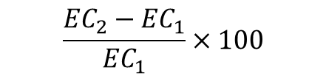


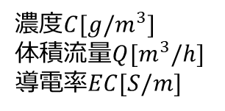



RO膜の性能
RO膜性能は、除去率と回収率で測られている。
濃度$C[g/m^{3}]$
体積流量$Q[m^{3}/h]$
導電率$EC[S/m]$
供給水
透過水
$$Q_{1},C_{1},{EC}_{1}$$
$$Q_{2},C_{2},{EC}_{2}$$
・・・
濃縮水（排水）
$$Q_{3},C_{3},{EC}_{3}$$
RO膜の性能
除去率
LRV＝ $−\log_{10}{(\frac{C_{2}}{C_{1}})}$
回収率[%]＝ $\frac{Q_{2}}{Q_{1}}×100$
対数減少値（ウイルス除去率）
$$\frac{{EC}_{2}−{EC}_{1}}{{EC}_{1}}×100$$
イオン状物質除去率
膜性能を評価するには、どのデータを監視する必要があるか？

Slide 26
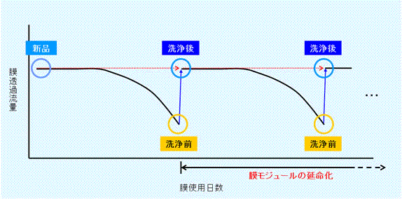
ファウリングとスケーリング
RO膜性能を維持するには、洗浄や薬品添加が必要。
ファウリング除去
スケール防止
閉塞に伴い、回収率が低下するため、洗浄が必要
アンチスケーラントNaOH
・・・
膜間差圧などで検知し、定期的に物理洗浄（逆洗浄など）
結晶析出を防止するために、薬品で前処理
薬剤洗浄でファウリングを除去する
膜性能を回復・劣化防止するには、どんな操作が必要か？
https://www.muro-chem.co.jp/business/chemical/separation_membrane.html

Slide 27
塩分濃度とRO膜性能・発がん性物質
塩分濃度が高いと、 RO膜の劣化が速い上に、発がん性物質が残りやすい。
次亜塩素酸ナトリウム（次亜塩素酸ソーダ、NaClO）を注入することで、殺菌力を持たせる
NaClO量が多すぎる
→トリハロメタンやNDMAが生成（発がん性物質）
遊離残留塩素が多すぎる
→RO膜劣化を速める（膜交換コストがかかる）
発がん性物質を抑制し、RO膜を延命するには、塩分濃度を低下させる薬品添加が必要

Slide 28
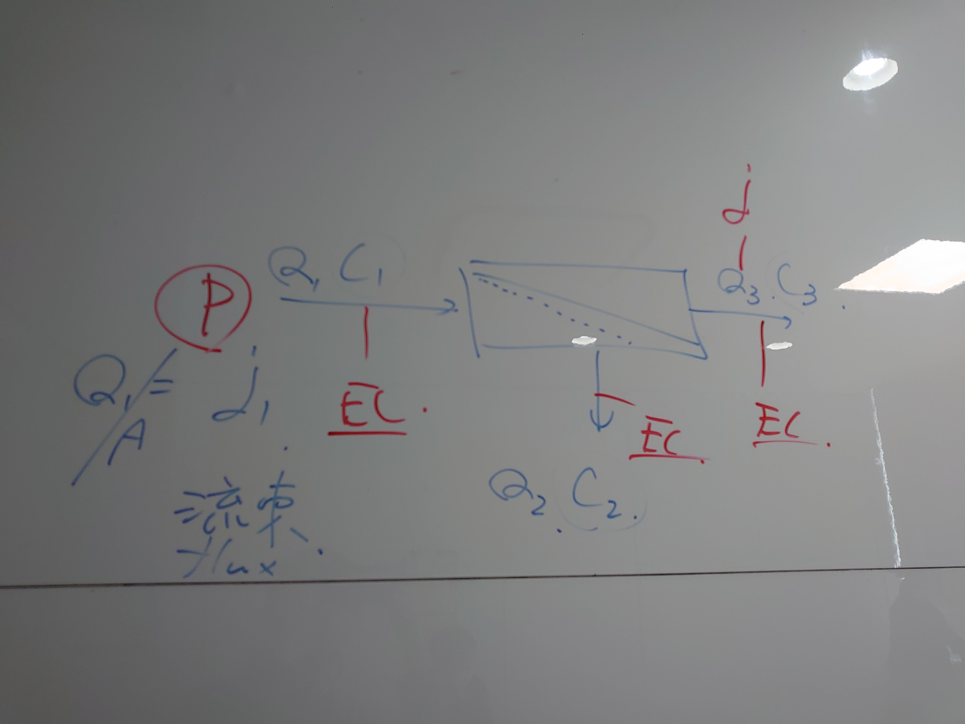
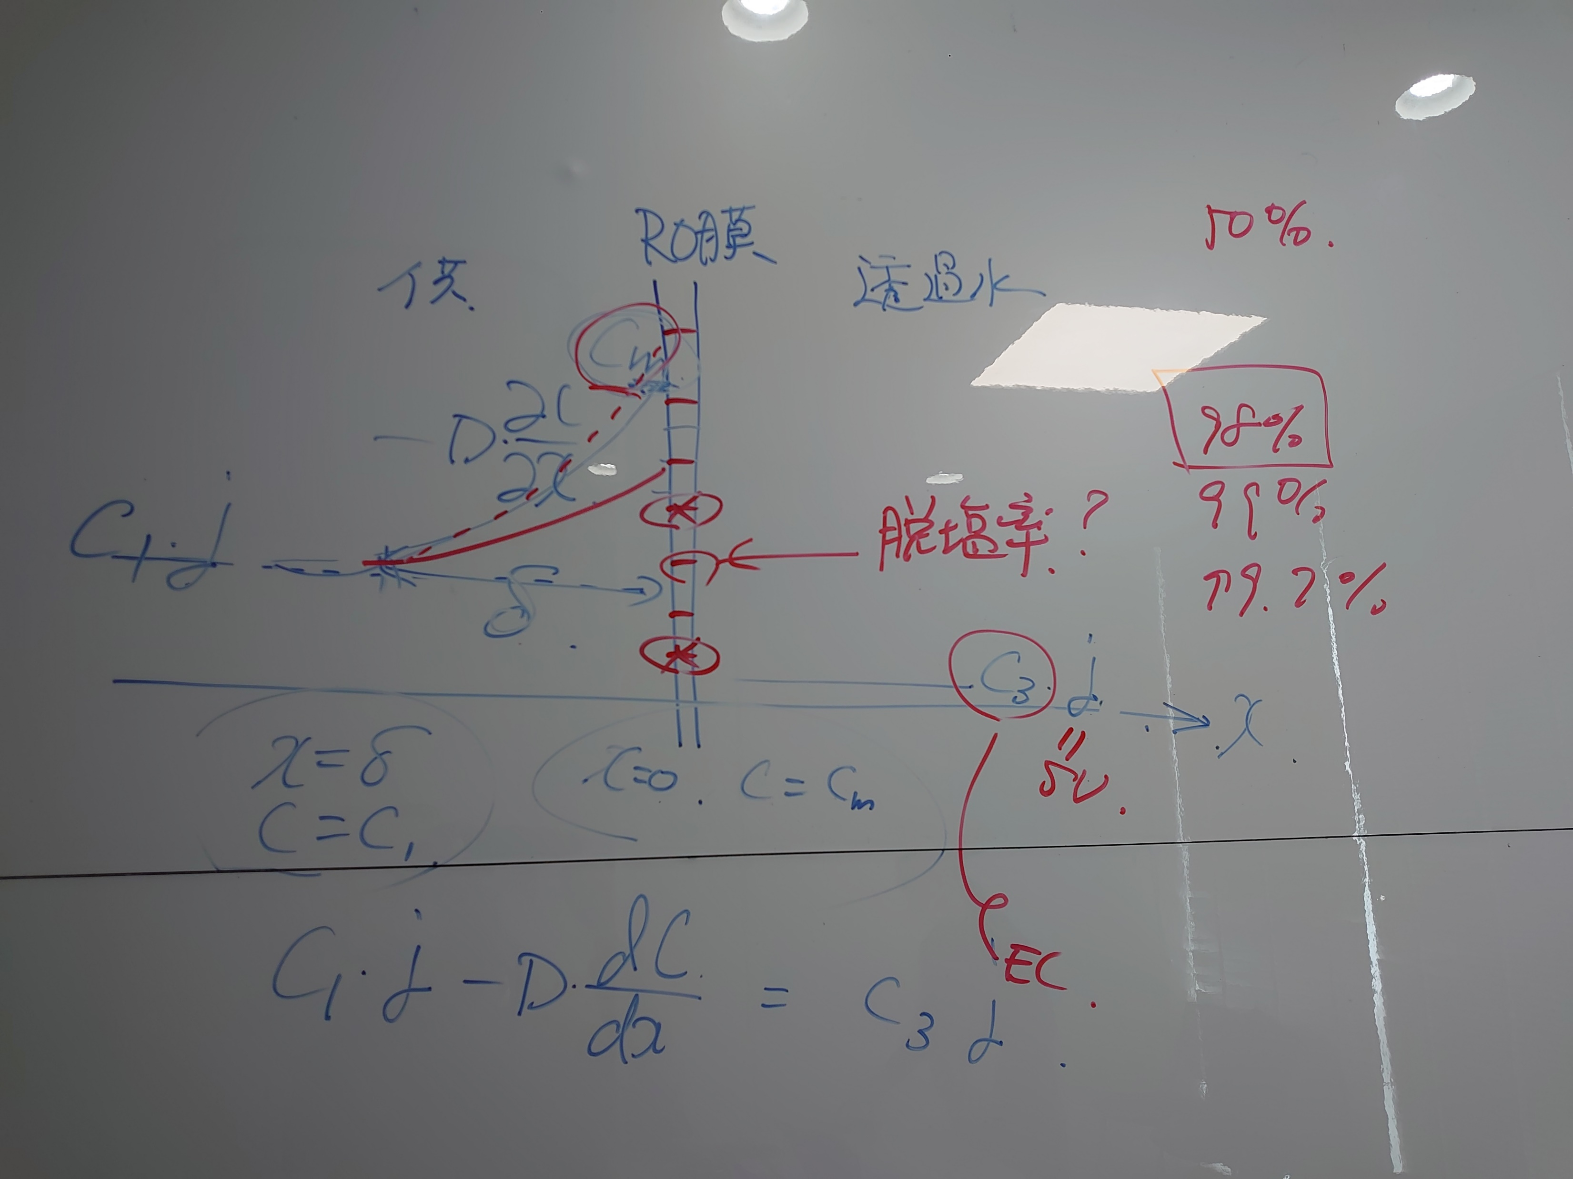
松井さんメモ

